Slide 1
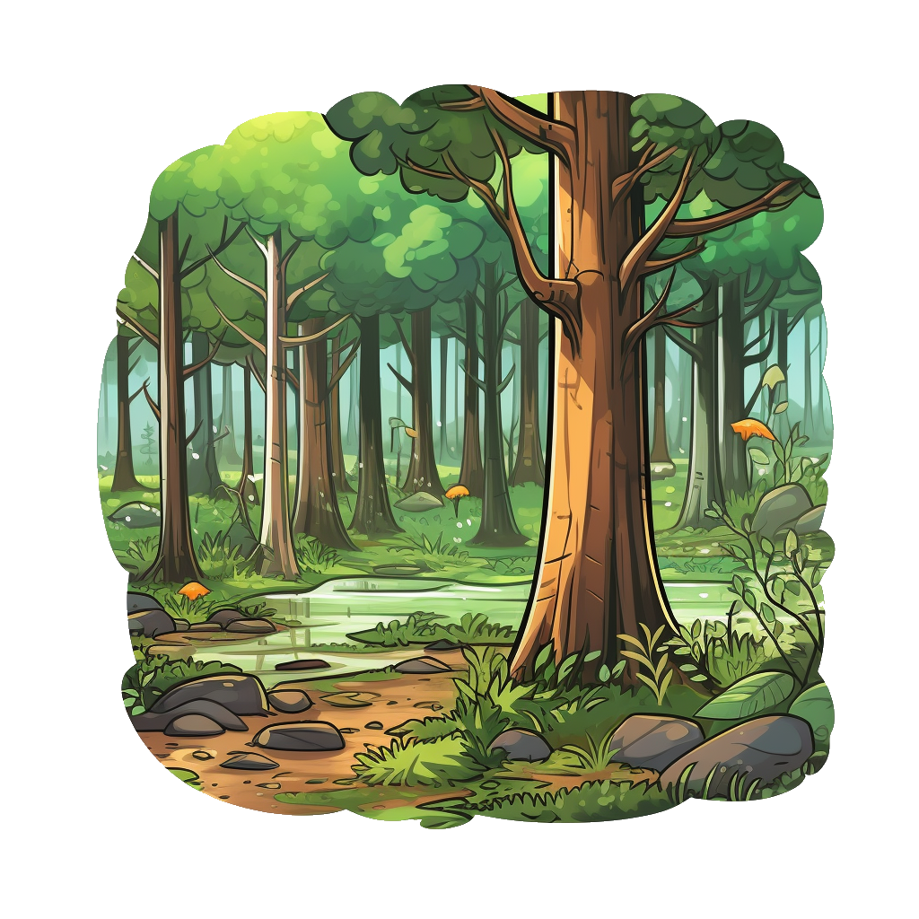
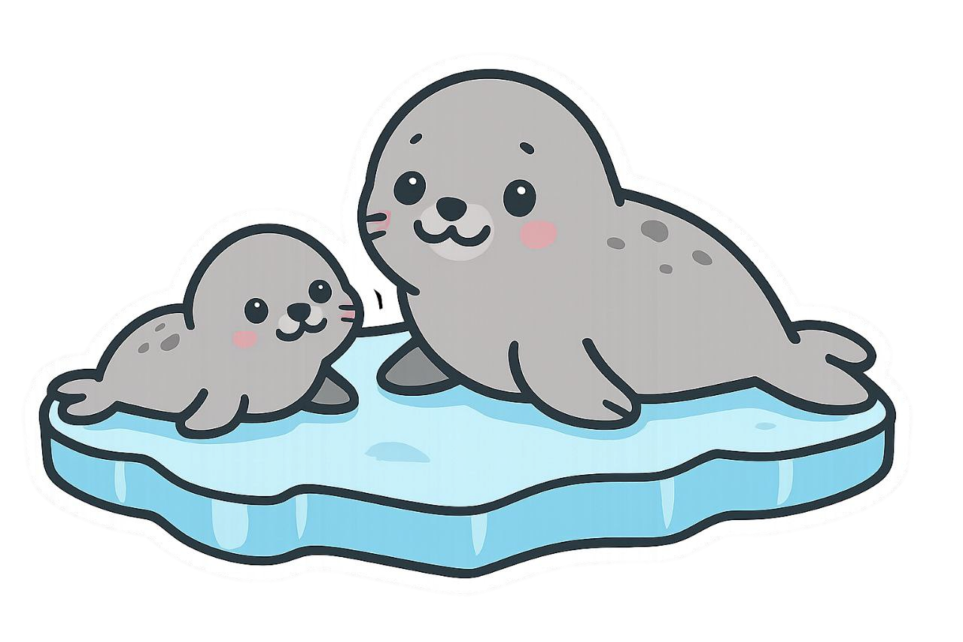
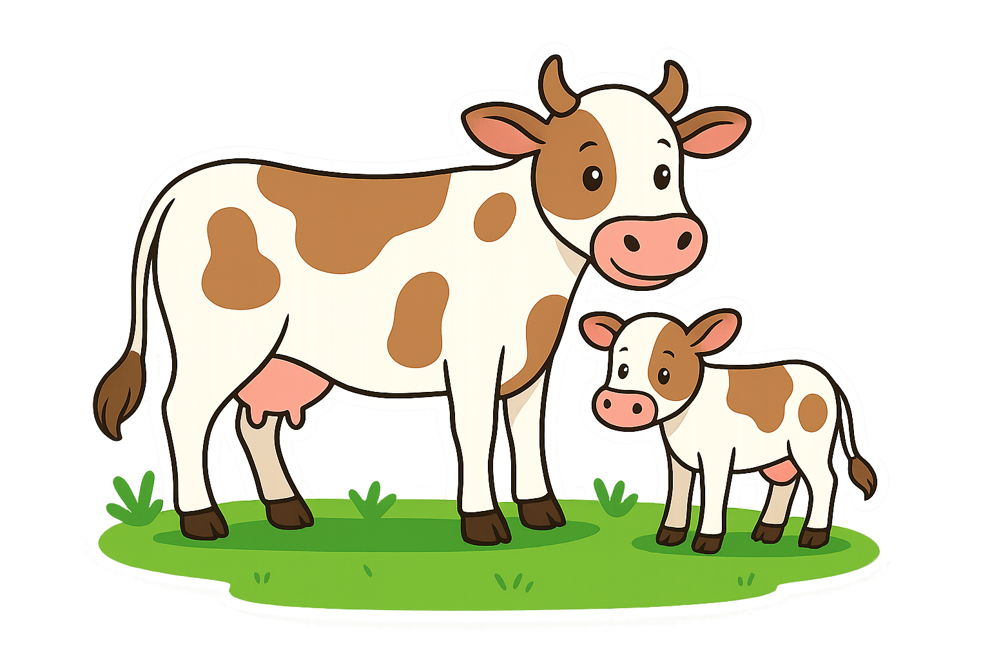
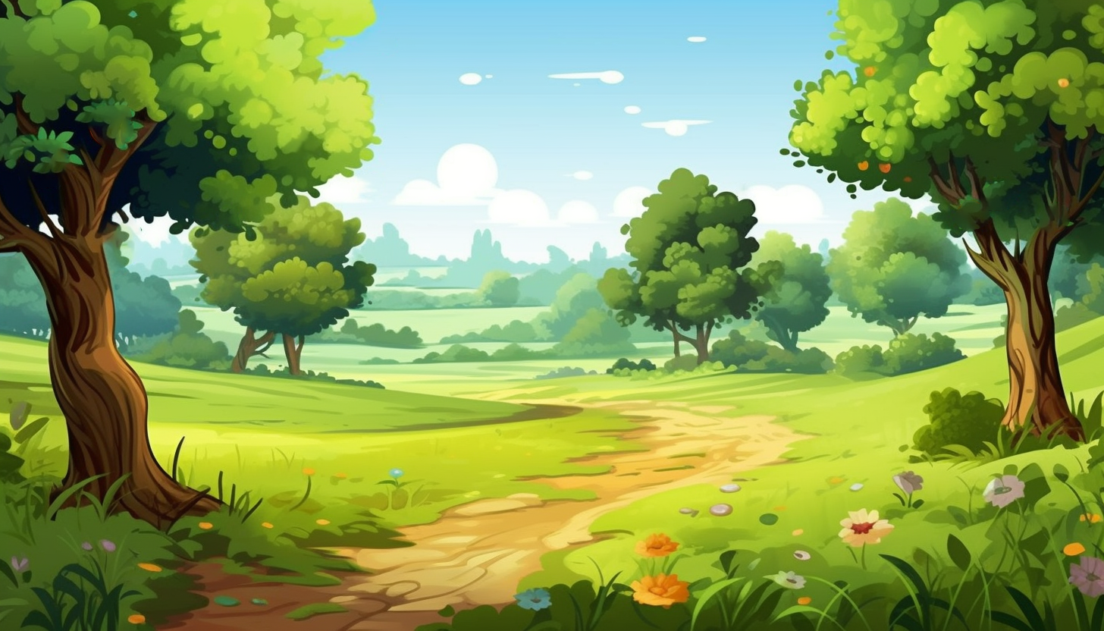
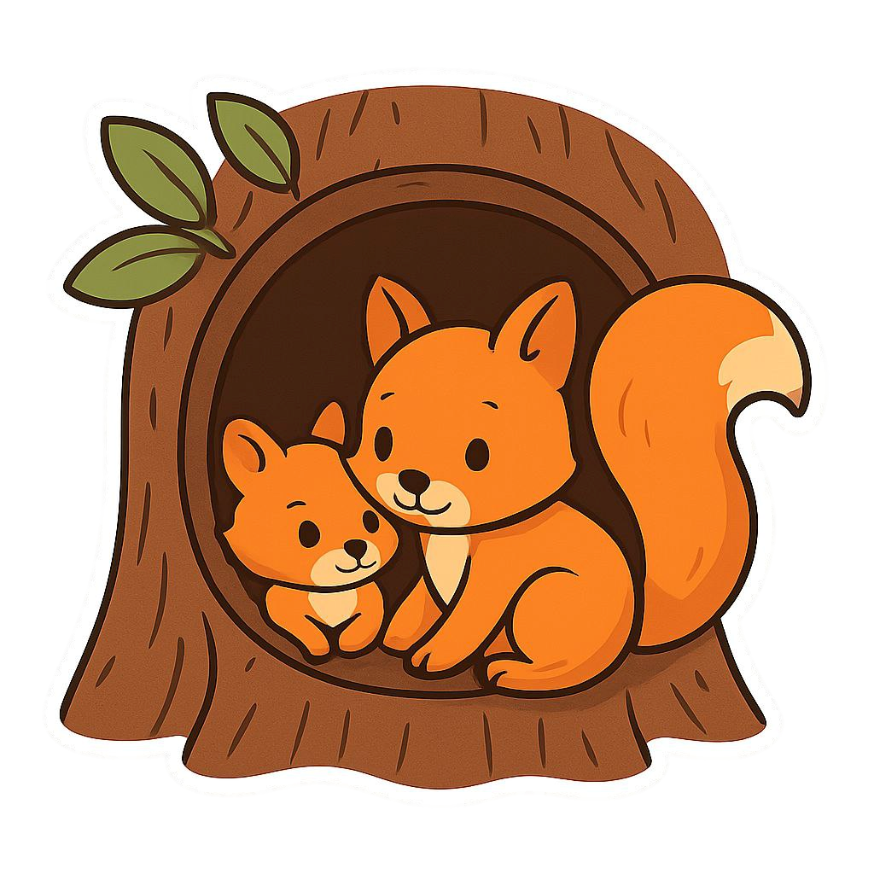
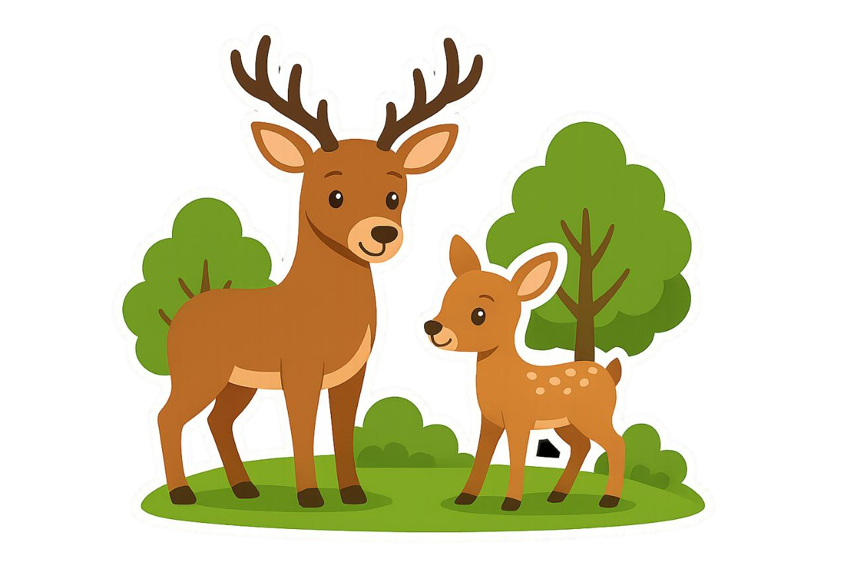

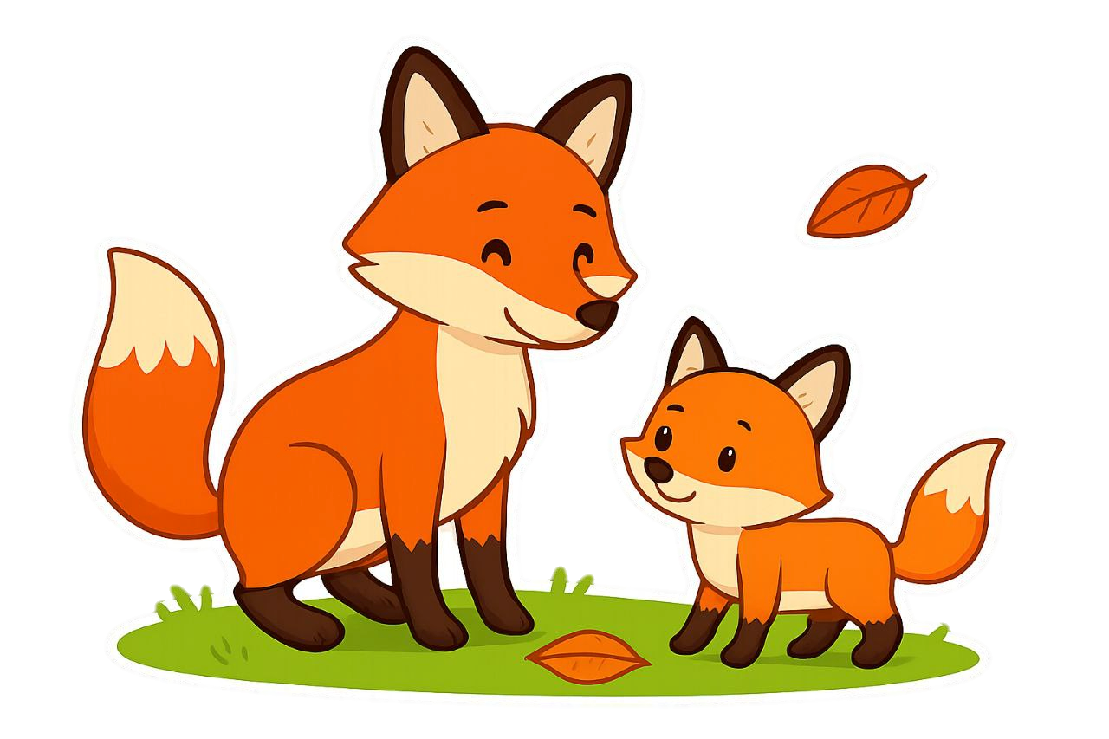

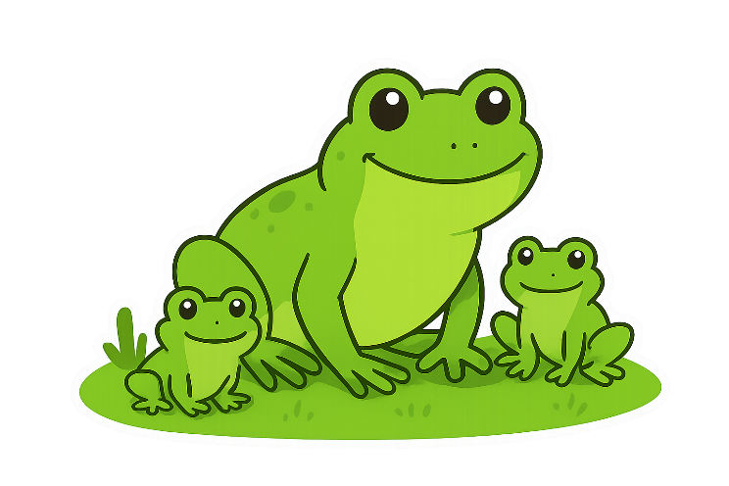
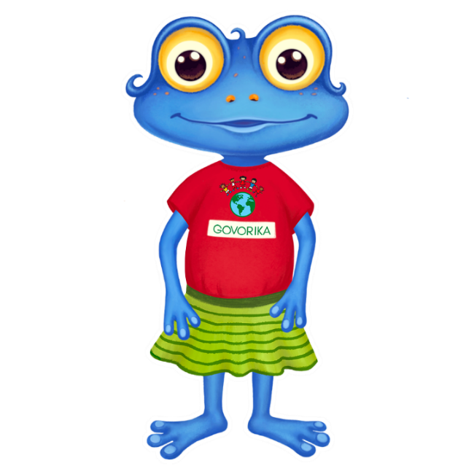

Тю-ле-нь з тю-ле-ня-та-ми ле-жать на кри-жи-нах.
Біл-ка з біл-ча-та-ми жи-вуть у ве-ли-ко-му дуп-лі.
Ко-ро-ва с те-лят-ком па-суть-ся на зе-ле-ній га-ля-ви-ні.
В лі-сі, на бо-ло-ті, жи-ве жа-ба з жа-бе-ня-та-ми.
Ле-бе-ді ле-тять над лі-сом.
О-ле-нь з о-ле-нят-ком на лі-со-вій га-ля-ви-ні.
Ли-си-ця з ли-ся-та-ми вий-шла на по-лю-ван-ня.

